Slide 1
在ATLAS实验上利用双光子寻找标准模型希格斯粒子的VBF产生机制
答辩人：章宇
导师：娄辛丑 研究员
博士论文答辩
2019年11月15日

Slide 2
提纲
理论背景
LHC和ATLAS探测器
粒子重建、鉴别、刻度
事例筛选和子类优化
信号建模
背景建模
统计解释
结果

Slide 3
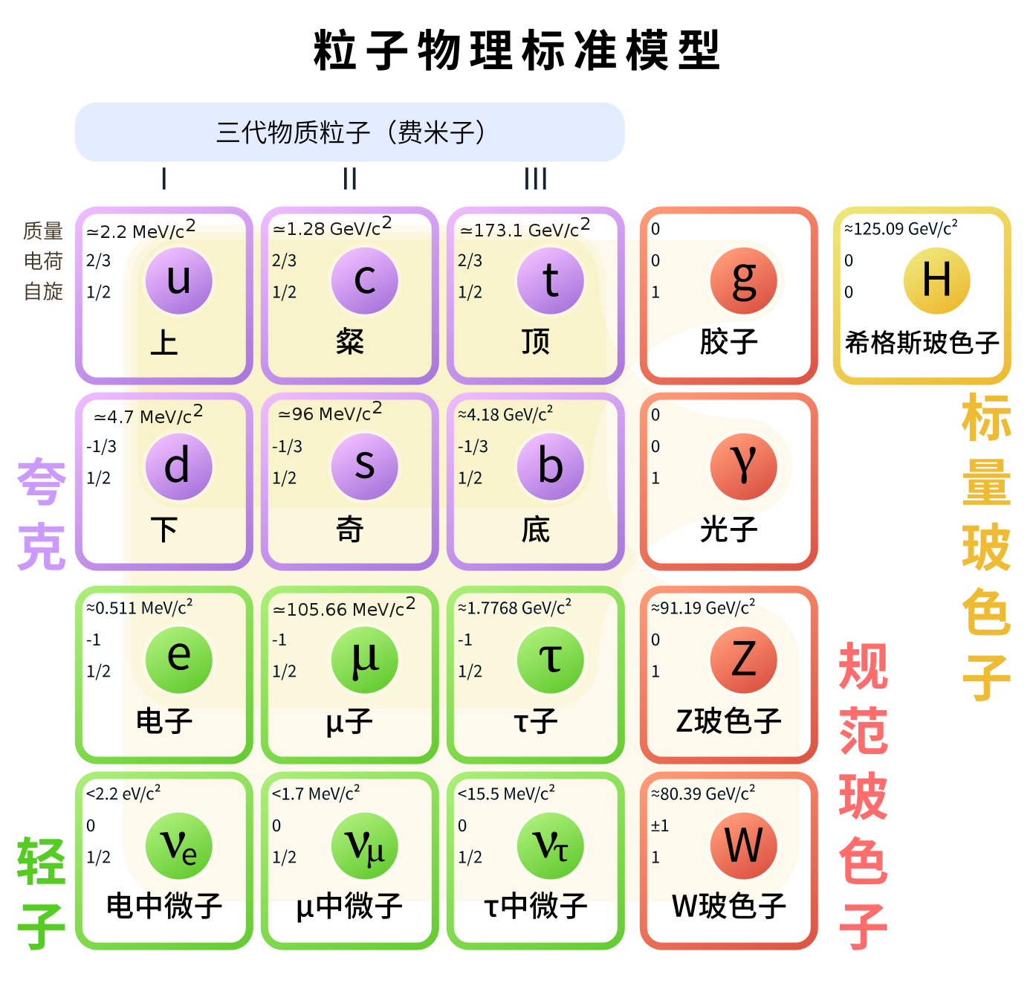
标准模型和希格斯粒子
费米子是组成物质结构的基本粒子
玻色子传递基本相互作用
希格斯粒子解释了自发对称性破缺，赋予基本粒子质量

Slide 4
双光子衰变和VBF产生机制
产生机制
  ggF，VBF，VH，ttH
  Simplified Template Cross Section
衰变模式
  两光子：0.228%

Slide 5
ATLAS探测器
ATLAS探测器
  内部径迹探测器
    Pixel
    SCT
    TRT
  量能器
    ECAL
    HCAL
  缪子探测器
    MDT
    CSC
    RPC
    TGC

Slide 6
数据和模拟样本
2015-2017 80fb⁻¹
模拟样本

Slide 7
粒子重建、鉴别、刻度
光子重建
  簇射团重建
  径迹匹配
  转换顶点重建
光子鉴别
  矩形筛选条件
光子刻度

Slide 8
事例筛选和子类优化
单举（inclusive）筛选条件
  GRL，触发，两光子顶点
  两个“宽松的”光子
  两个“严格的”“孤立的”光子
  相对横动量 p_{Tγ1(2）}/m_{γγ}>0.35(0.25),105<m_{γγ}<160 GeV
子类
  为了提高不同产生模式的信号显著度，根据运动学特征对筛选条件进行优化

Slide 9

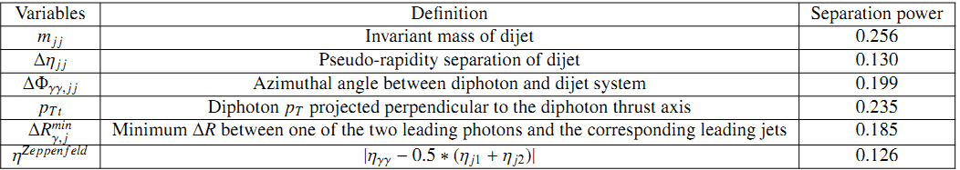
VBF产生机制的运动学特征
两个前向的高动量喷注
两个前向喷注 →大Δη_{jj}
高动量喷注 →大m_{jj}
两光子在中心区域，喷注在前向区域 →大ΔR_{γ,j}
两光子和高动量喷注的横动量和为零 →大p_{Tt}
3喷注否决 →大ΔΦ_{γγ,jj}

Slide 10
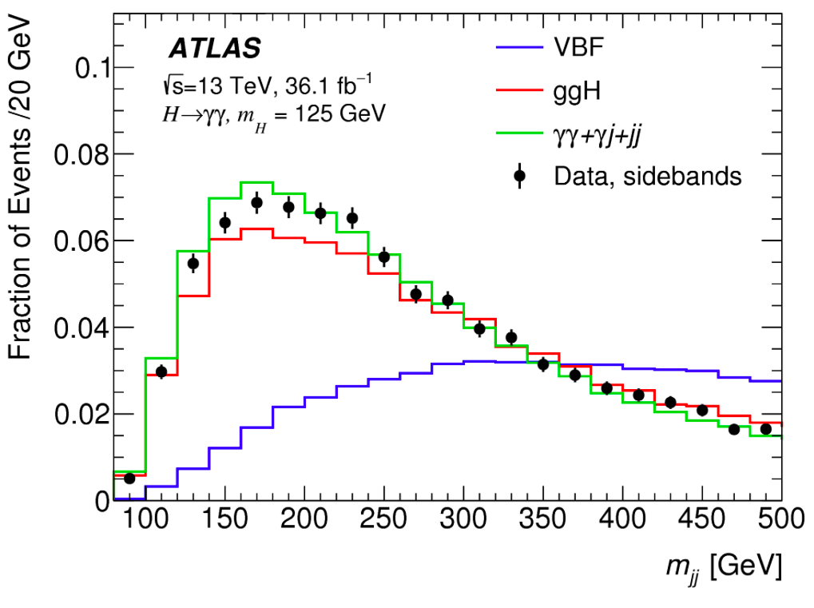
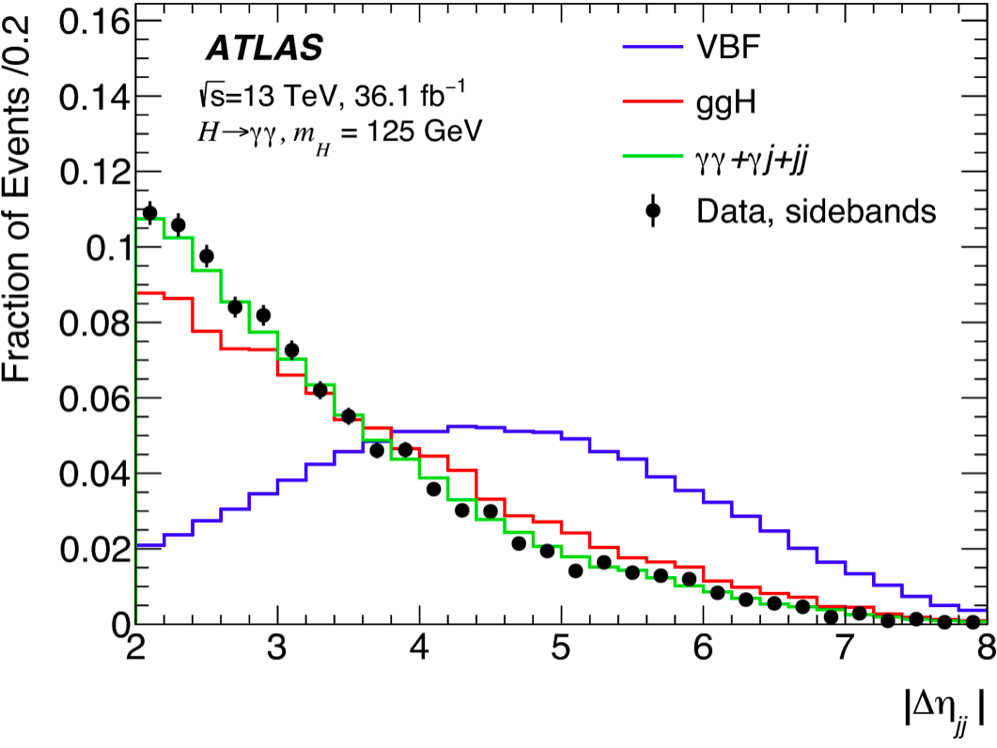
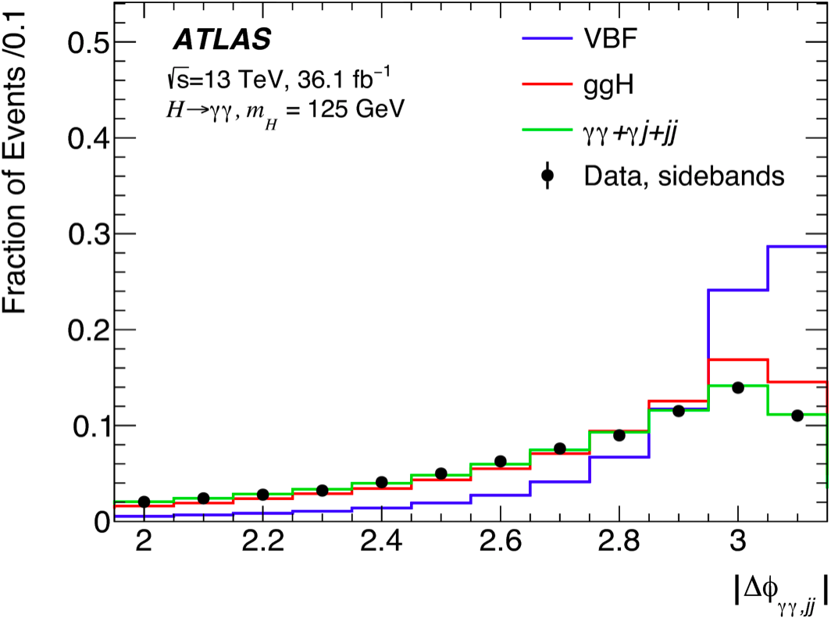
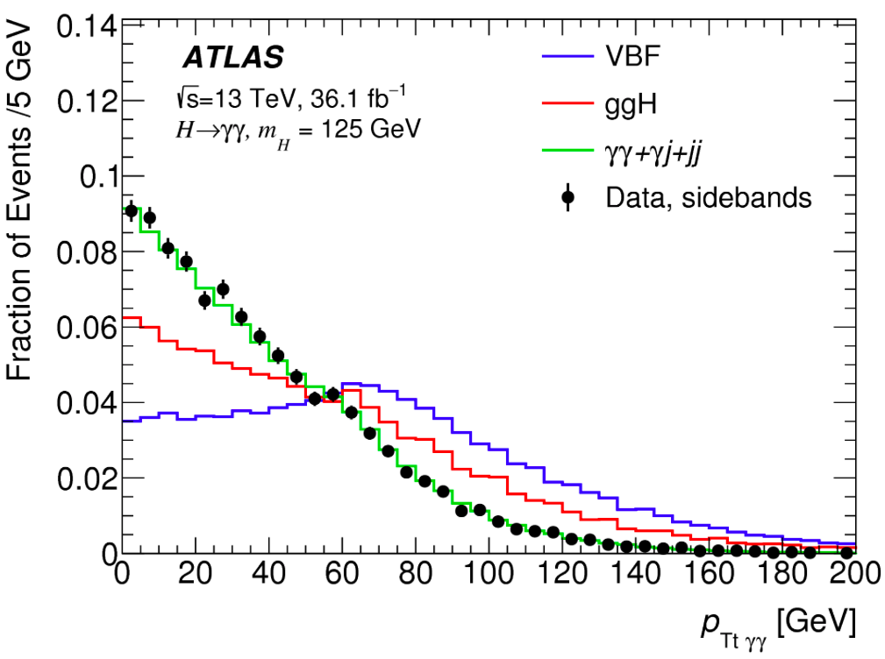
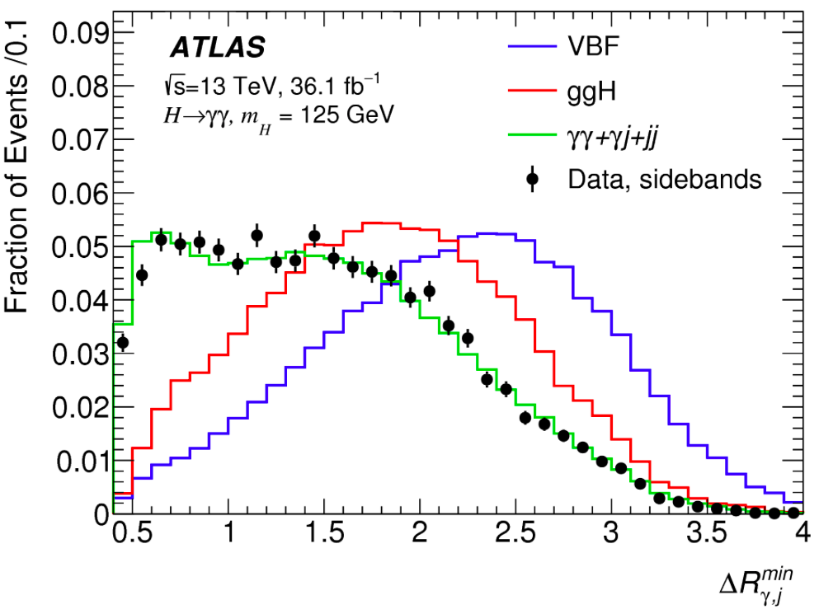
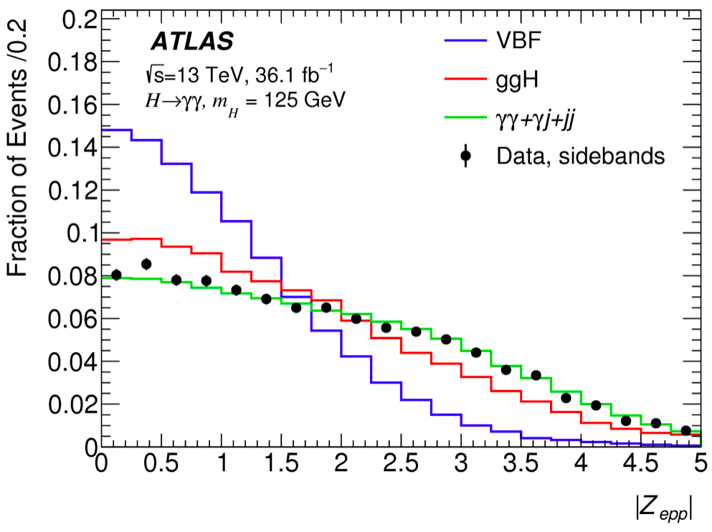
运动学变量的分布
a

Slide 11
矩形筛选条件的优化
背景模板：
  双光子的模拟样本来描述双光子背景
  数据中没有通过光子鉴别或者光子孤立化条件的事例用来描述gamma-jet和jet-jet背景
  两者按照数据中测量得到的比例进行混合
优化每一个筛选变量的阈值以得到最大的信号显著度，表为4fb-1时的预期信号显著度
优点：操作简单
缺点：信号效率低，无法处理变量之间的关联

Slide 12
增长决策树（BDT）优化
决策树发展而来的多变量分析算法
第N棵树构建完成之后，提高误判事例的权重，重新构建第N+1棵树
所有决策树输出结果的加权平均值作为最终结果
优点：
  处理变量之间的关联
  提高信号效率
相比于cut-based方法，信号显著度提高28%
Normalized to 4fb-1

Slide 13
BDT的分布
为了测量STXS，在p_{THjj}<25 GeV和p_{THjj}>25 GeV区间内各自训练一个BDT。

Slide 14
其他的可能的提高
Quark/gluon喷注鉴别
  物理上，ggF过程中的喷注主要为胶子喷注，VBF过程中为夸克喷注
  相比于夸克喷注，胶子喷注径迹数更多
  径迹级别的变量可以用来区分二者

Slide 15
基于径迹的分类器
5个变量的分布和BDT

Slide 16
其他提高的方法
压低pile-up的变量
  fJVT（forward jet-vertex-tagger）
其他的机器学习的方法
  XGBoost，RNN，CNN等
总结
  当前的鉴别方法和pile-up压低的方法对信号显著度的提高小于5%

Slide 17
其他的子类
根据不同产生模式的运动学特征和STXS的划分，将所有实例分为29个子类
10个 ggF 子类
7个 H+2jets 子类
5个 VH leptonic 子类
7个 ttH 子类

Slide 18
信号建模
双边水晶球分布（Double-Sided Crystal Ball，DSCB）
  中心区域是高斯分布，两边尾巴是幂函数
分别拟合每个子类中信号样本的不变质量谱

Slide 19
背景建模
背景分解——data driven method
根据光子的鉴别和孤立能量信息，分成15个CR和1个SR
在每一个区域内
用最小二乘法拟合得到信号区域内的各背景成分的比例

Slide 20
背景建模
m_{γγ} , p_{Tγγ}，N_{jet}区间中的各背景的比例
N_{jet}>=2时的背景比例作为产生背景模板的输入值

Slide 21
背景建模
背景形状——赝信号的方法
  产生大统计量的背景模拟样本，减少统计涨落
  用S+B的函数拟合背景模板
  拟合得到的信号事例数叫做N_{SS}
  要求N_{SS}/S_{ref}<0.1,N_{SS}/ΔN_{b}<0.2
  如果有多个函数满足要求，选择自由度最小的函数作为拟合函数

Slide 22
系统误差
理论误差
  QCD scale，PDF，Parton Shower，BR
实验误差
  亮度，触发，光子，喷注，pile-up，轻子，MET等
信号和背景形状误差
  光子能标和能量分辨，赝信号

Slide 23
统计模型
预期事例产额：
两光子不变质量谱：
似然函数：
检验统计量：

Slide 24
结果——36.1fb-1
观测的两光子不变质量谱
测量得到的信号强度
这是首次在单一衰变道观测到4.9σ的VBF的信号显著度

Slide 25
结果——36.1fb-1
STXS
  测量结果与标准模型在误差范围内保持一致

Slide 26
结果——36.1fb-1
耦合强度（kappa-framework）

Slide 27
结果——80fb-1
观测的事例
产生截面

Slide 28
结果-combination
数据
信号强度

Slide 29
结果——combination
各产生模式截面和耦合强度

Slide 30
总结
取得的成果
  利用BDT对筛选条件进行优化，并且发表了36.1fb-1和80fb-1的结果
将来的研究方向
  更高效率的喷注味道的鉴别方法
  更高效的pile-up喷注的压低方法，依赖于新的探测器HGTD（high granularity timing detector）
  先进的机器学习方法
  希格斯粒子的CP测量

